Slide 1
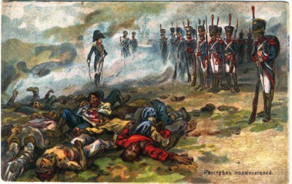
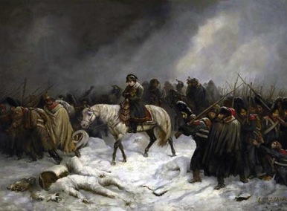
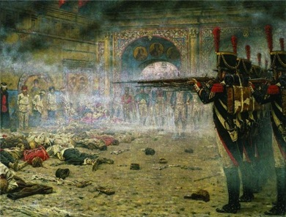
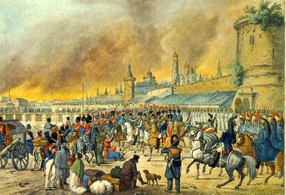
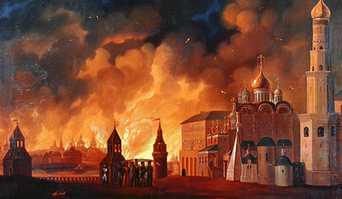
Факторы, оказывающие вредное влияние на природу: 1. Фортификационные сооружения (рвы, траншеи и т.д.) – разрушается структура почвы; разрушение участков обитания животных; нарушение целостности дерна, которое вызывает эрозию почвы. 2. Пожары – гибли люди, животные, корм, леса 3. Захоронения – при разложении огромного числа трупов как людей так и животных, образуются яды, которые с дождями уходят в грунтовые воды и попадают в водоемы, отравляя их. 4. Перемещение огромных масс людей и вооружения – стирается в пыль земля; загрязняется местность 5. Снаряды – глубоко проникают в землю; осколки поражают как человека, так и природу.

Slide 2
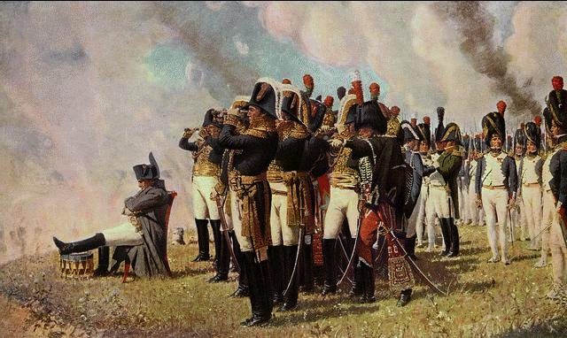
Свыше 800 километров прошел враг по русской земле. До Москвы оставалось всего 110 километров. Наполеон рассчитывал занять Москву и продиктовать русским кабальные условия мира.
«Наполеон на Бородинских высотах» В. В. Верещагин, 1897

Slide 3
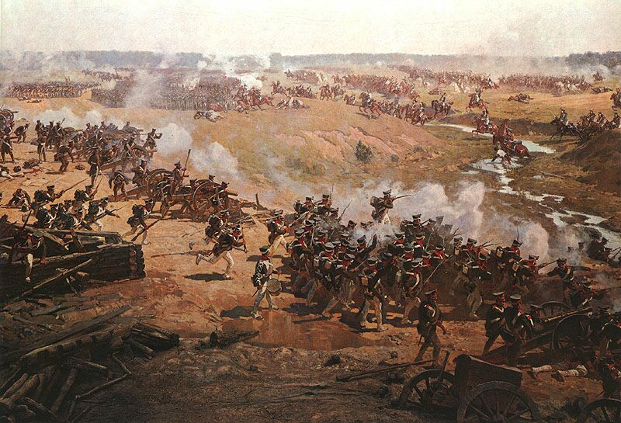
Но русские и не думали складывать оружие. Назначенный, главнокомандующим, талантливый боевой генерал, любимец солдат и офицеров Михаил Илларионович Голенищев-Кутузов решил преградить Наполеону путь на Москву и дать генеральное сражение французам на Бородинском поле.
Рубо Франц Алексеевич. Бородинская битва. Панорама. Фрагмент

Slide 4
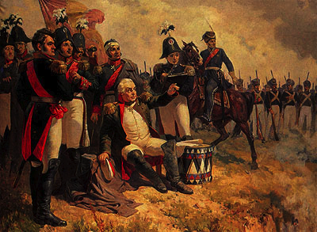
Русские войска во время отступления ждали этого боя. Они были полны решимости померяться силами с противником и готовы лучше умереть, чем пропустить врага. Искусный полководец Кутузов умело организовал сражение на Бородинском поле. 7 сентября 1812 г. от 6 до 18 часов численно превосходящие силы французов непрерывно атаковали русских. Двенадцать часов, почти не прекращаясь, шли жесточайшие рукопашные схватки, стреляли с обеих сторон до 1000 орудий. Полки русских и французов целиком погибали в бою, не уступая друг другу ни шагу.
А. Шепелюк. “М.И. Кутузов на командном пункте в день Бородинского сражения “

Slide 5
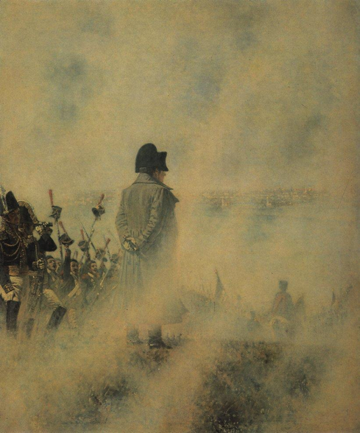
Наполеон не считался с потерями и бросал в атаку все новые и новые части своей грозной пехоты и конницы, но ему не удалось добиться в Бородинском сражении успеха. Французская армия разбилась здесь о несокрушимую силу русских войск.
Василий Верещагин. Наполен у Москвы. В ожидании депутации бояр

